Slide 1
Modern Kontrol
Veren kişi
Dr. Öğr. Üyesi Nurdan Bilgin

Slide 2

Doğrusal Sistemlerin Zaman Cevabı
$$\dot{x}=Ax\left(t\right)+Bu\left(t\right)$$
Burada A ve B matrisleri sabit matrislerdir.
Böyle sistemlere Zamanla Değişmeyen Doğrusal Sistemler (LTI:Linear Time Invariant) adı verilir.
$t≥t_{0}$ için belirli bir giriş $u\left(t\right)$ ve belirli başlangıç koşulları $x\left(t_{0}\right)=x_{0}$ için $t≥t_{0}$’da $x(t)$’nin çözümü sistemin zaman cevabını gösterir.

Slide 3

Doğrusal Sistemlerin Zaman Cevabı: Zorlanmamış Cevap
$\dot{x}=Ax$’in $x_{0}=x(t_{0})$’ya cevabını ele alırsak
Serilerle Çözüm:
$$x\left(t\right)=c_{0}+c_{1}t+c_{2}t^{2}+c_{3}t^{3}+…=\sum_{\left(i=1\right)}^{∞}{c_{i}t^{i}}$$
$$\sum_{\left(i=1\right)}^{∞}{c_{i}t^{i}}=\underset{e^{At}:matris üstel açılımı}{\underbrace{\left(I+At+\frac{1}{2!}A^{2}t^{2}+\frac{1}{3!}A^{3}t^{3}+…\right)}}c_{0} olsun$$
Hatırlatma:
$$e^{x}=1+x+\frac{1}{2!}x^{2}+\frac{1}{3!}x^{3}+…$$

Slide 4

Zorlanmamış Cevap
$$x\left(t\right)=c_{0}+c_{1}t+c_{2}t^{2}+c_{3}t^{3}+…=\left(I+At+\frac{1}{2!}A^{2}t^{2}+\frac{1}{3!}A^{3}t^{3}+…\right)c_{0}$$
Yukarıdaki denklemin her iki tarafının türevi alınırsa
$$\dot{x}\left(t\right)=c_{1}+2c_{2}t+3c_{3}t^{2}+…=Ac_{0}+A^{2}c_{0}t+\frac{1}{2}A^{3}c_{0}t^{2}$$
$$\begin{matrix}c_{1}=Ac_{0} \\ 2c_{2}=A^{2}c_{0} \\ 3c_{3}=\frac{1}{2}A^{3}c_{0} \\ ⋮ \\ c_{m}=\frac{1}{m!}A^{m}c_{0}\end{matrix}$$

Slide 5
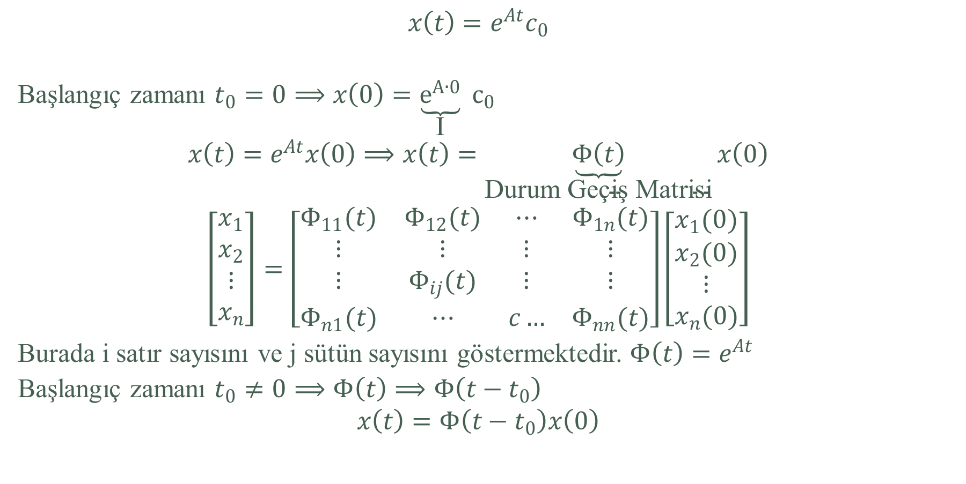
Zorlanmamış Cevap
$$x\left(t\right)=e^{At}c_{0}$$
Başlangıç zamanı $t_{0}=0⟹x\left(0\right)=\underset{\text{I}}{\underbrace{e^{A∙0}}} c_{0}$
$$x\left(t\right)=e^{At}x\left(0\right)⟹x\left(t\right)=\underset{\text{Durum} \text{Ge}\text{ç}\text{i}\text{ş }\text{Matrisi}}{\underbrace{Φ\left(t\right)}}x\left(0\right)$$
$$\left[\begin{matrix}x_{1} \\ x_{2} \\ ⋮ \\ x_{n}\end{matrix}\right]=\left[\begin{matrix}Φ_{11}(t) & Φ_{12}(t) & ⋯ & Φ_{1n}(t) \\ ⋮ & ⋮ & ⋮ & ⋮ \\ ⋮ & Φ_{ij}(t) & ⋮ & ⋮ \\ Φ_{n1}(t) & ⋯ & c… & Φ_{nn}(t)\end{matrix}\right]\left[\begin{matrix}x_{1}(0) \\ x_{2}(0) \\ ⋮ \\ x_{n}(0)\end{matrix}\right]$$
Burada i satır sayısını ve j sütün sayısını göstermektedir. $Φ\left(t\right)=e^{At}$
Başlangıç zamanı $t_{0}≠0⟹Φ\left(t\right)⟹Φ\left(t−t_{0}\right)$
$$x\left(t\right)=Φ\left(t−t_{0}\right)x\left(0\right)$$

Slide 6

Durum Geçiş Matrisi
$$\dot{x}=Ax$$
$$sx\left(s\right)−x\left(0\right)=Ax\left(s\right)$$
$$sx\left(s\right)−Ax\left(s\right)=x\left(0\right)$$
$$(sI−A)x\left(s\right)=x\left(0\right)$$
$$x\left(s\right)=\underset{\text{Φ}\text{(}\text{s}\text{)}}{\underbrace{{\left(sI−A\right)}^{−1}}} x\left(0\right)$$
$$Φ\left(s\right)=ℒ\left[Φ\left(t\right)\right]⟹Φ\left(t\right)=ℒ^{−1}\left[Φ\left(s\right)\right]$$
$$x\left(s\right)=\text{Φ}\text{(}\text{s}\text{)} x\left(0\right)$$

Slide 7
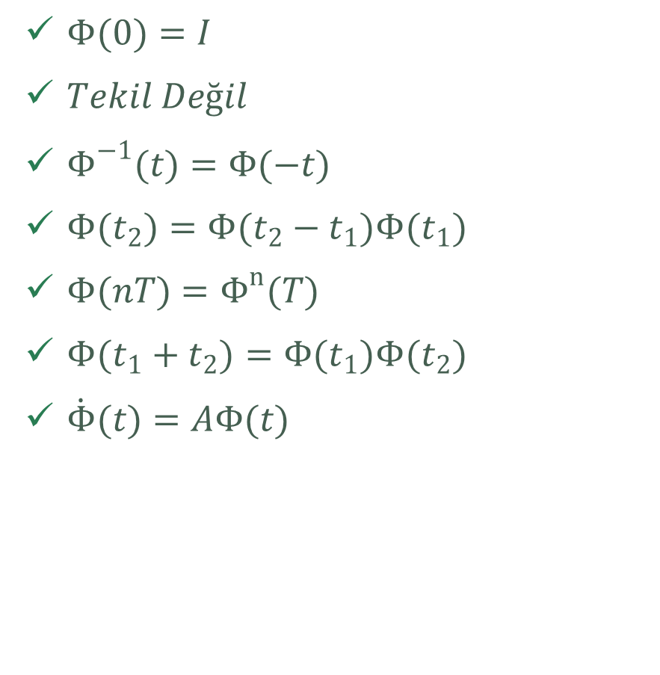
Durum Geçiş Matrisinin Bazı Özellikleri
$Φ(0)=I$
$Tekil Değil$
$Φ^{−1}(t)=Φ(−t)$
$Φ(t_{2})=Φ(t_{2}−t_{1})Φ(t_{1})$
$Φ(nT)=Φ^{n}(T)$
$Φ(t_{1}+t_{2})=Φ(t_{1})Φ(t_{2})$
$\dot{Φ}(t)=AΦ(t)$

Slide 8

Örnekler
Örnek 1:
$$Φ\left(t\right)=e^{At}=I+At+\frac{1}{2!}A^{2}t^{2}+\frac{1}{3!}A^{3}t^{3}+…$$
$$A=\left[\begin{matrix}0 & 1 \\ 0 & 0\end{matrix} \right]$$
$$Φ\left(t\right)=\left[\begin{matrix}1 & 0 \\ 0 & 1\end{matrix} \right]+\left[\begin{matrix}0 & 1 \\ 0 & 0\end{matrix} \right]t+\underset{\text{Bu} \text{k}\text{ı}\text{sm}\text{ı }\text{silebilirsiniz}}{\underbrace{\left[\begin{matrix}0 & 0 \\ 0 & 0\end{matrix} \right]t^{2}+…}}$$
$$Φ\left(t\right)=\left[\begin{matrix}1 & t \\ 0 & 1\end{matrix} \right]$$

Slide 9
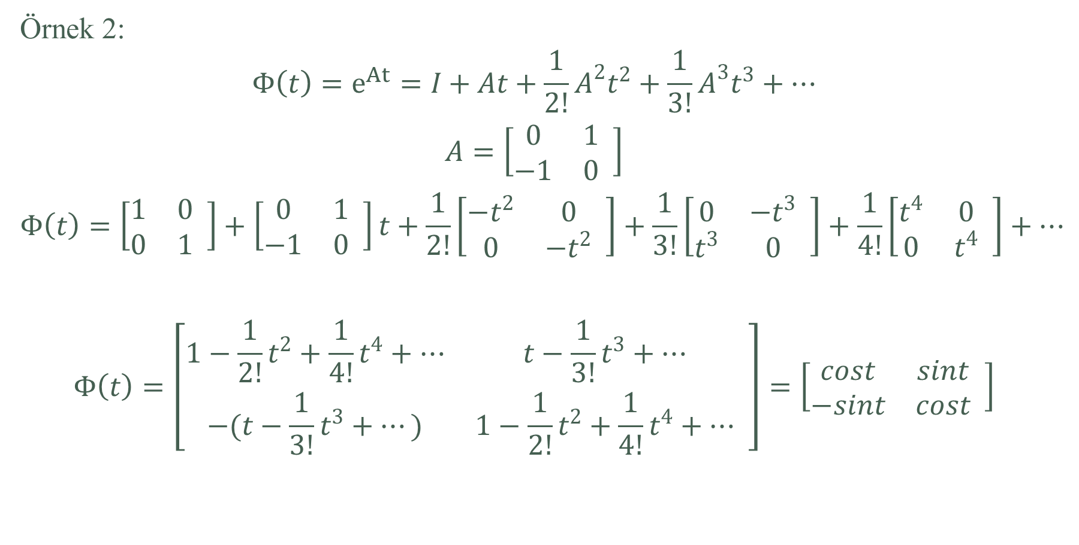
Örnekler
Örnek 2:
$$Φ\left(t\right)=e^{At}=I+At+\frac{1}{2!}A^{2}t^{2}+\frac{1}{3!}A^{3}t^{3}+…$$
$$A=\left[\begin{matrix}0 & 1 \\ −1 & 0\end{matrix} \right]$$
$$Φ\left(t\right)=\left[\begin{matrix}1 & 0 \\ 0 & 1\end{matrix} \right]+\left[\begin{matrix}0 & 1 \\ −1 & 0\end{matrix} \right]t+\frac{1}{2!}\left[\begin{matrix}−t^{2} & 0 \\ 0 & −t^{2}\end{matrix} \right]+\frac{1}{3!}\left[\begin{matrix}0 & −t^{3} \\ t^{3} & 0\end{matrix} \right]+\frac{1}{4!}\left[\begin{matrix}t^{4} & 0 \\ 0 & t^{4}\end{matrix} \right]+…$$
$$Φ\left(t\right)=\left[\begin{matrix}1−\frac{1}{2!}t^{2}+\frac{1}{4!}t^{4}+… & t−\frac{1}{3!}t^{3}+… \\ −(t−\frac{1}{3!}t^{3}+…) & 1−\frac{1}{2!}t^{2}+\frac{1}{4!}t^{4}+…\end{matrix} \right]=\left[\begin{matrix}cost & sint \\ −sint & cost\end{matrix} \right]$$

Slide 10
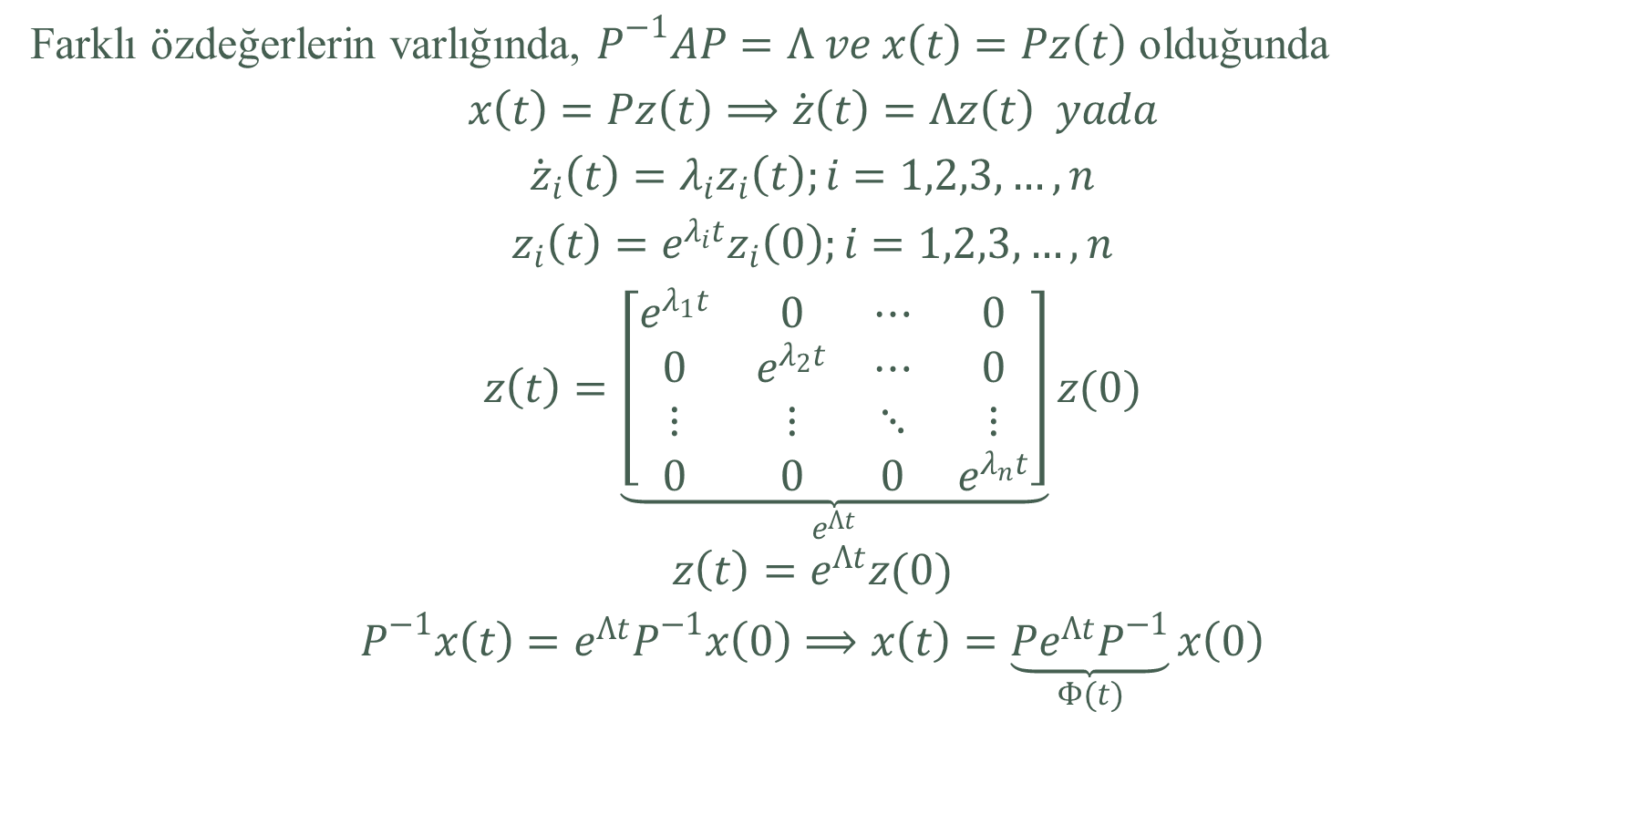
Model Ayrışması (Modal Decomposition)
Farklı özdeğerlerin varlığında, $P^{−1}AP=Λ ve x\left(t\right)=Pz\left(t\right)$ olduğunda
$$x\left(t\right)=Pz\left(t\right)⟹\dot{z}\left(t\right)=Λz\left(t\right) yada$$
$${\dot{z}}_{i}\left(t\right)=λ_{i}z_{i}\left(t\right);i=1,2,3,…,n$$
$$z_{i}\left(t\right)=e^{λ_{i}t}z_{i}\left(0\right);i=1,2,3,…,n$$
$$z\left(t\right)=\underset{e^{Λt}}{\underbrace{\left[\begin{matrix}e^{λ_{1}t} & 0 & ⋯ & 0 \\ 0 & e^{λ_{2}t} & ⋯ & 0 \\ ⋮ & ⋮ & ⋱ & ⋮ \\ 0 & 0 & 0 & e^{λ_{n}t}\end{matrix}\right]}}z(0)$$
$$z\left(t\right)=e^{Λt}z(0)$$
$$P^{−1}x\left(t\right)=e^{Λt}P^{−1}x\left(0\right)⟹x\left(t\right)=\underset{Φ(t)}{\underbrace{Pe^{Λt}P^{−1}}}x\left(0\right)$$

Slide 11
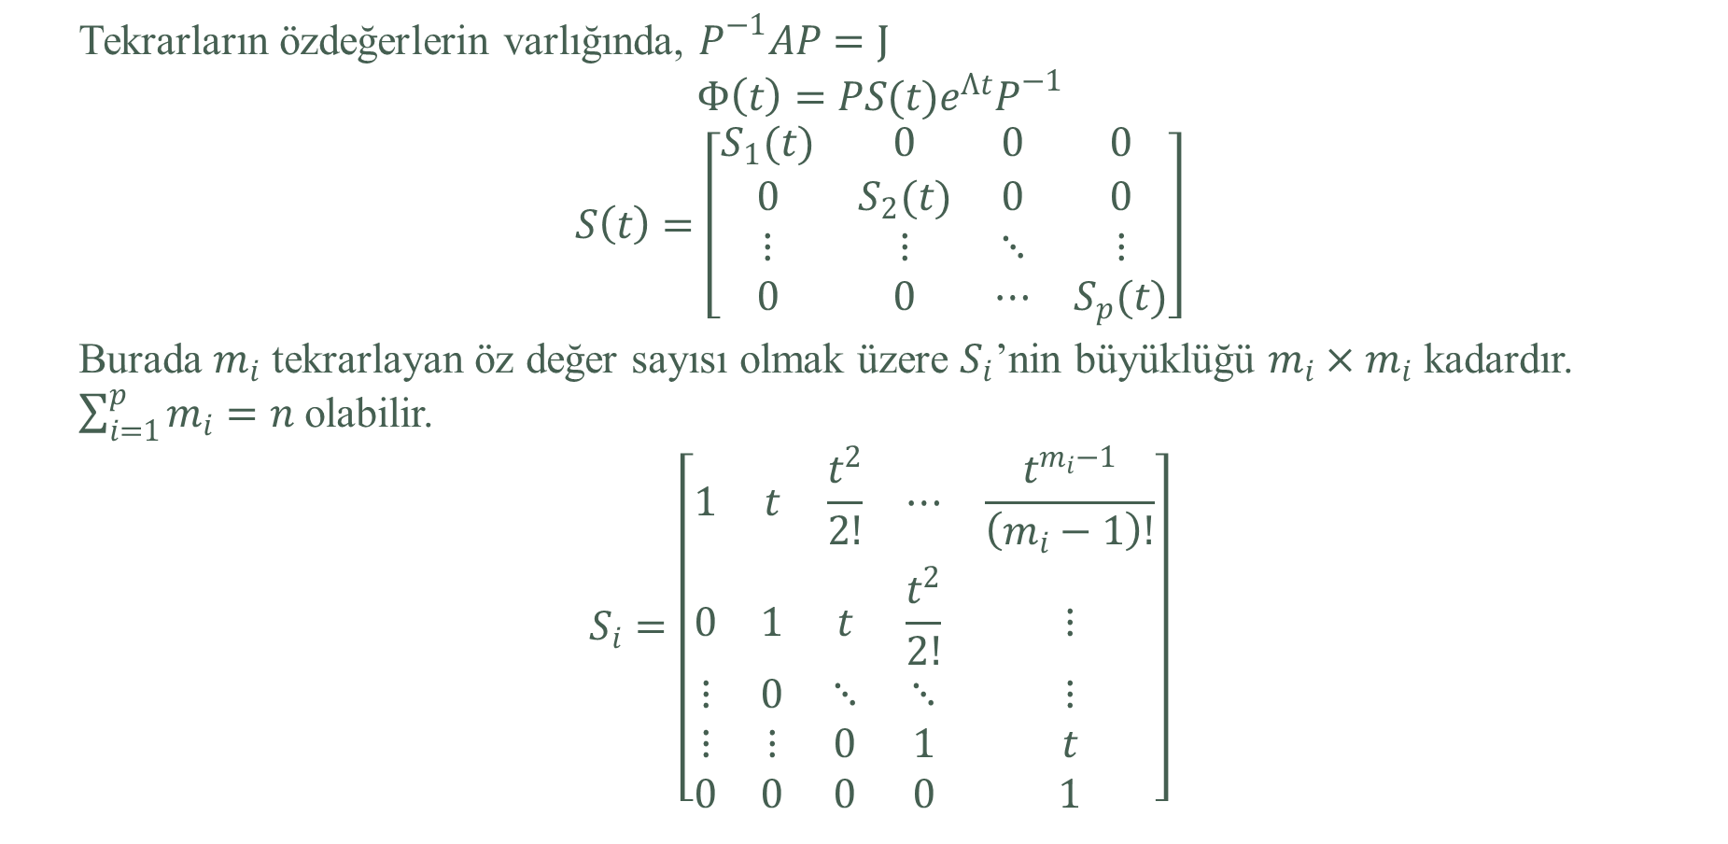
Model Ayrışması (Modal Decomposition)
Tekrarların özdeğerlerin varlığında, $P^{−1}AP=J$
$$Φ\left(t\right)=PS(t)e^{Λt}P^{−1}$$
$$S\left(t\right)=\left[\begin{matrix}S_{1}(t) & 0 & 0 & 0 \\ 0 & S_{2}(t) & 0 & 0 \\ ⋮ & ⋮ & ⋱ & ⋮ \\ 0 & 0 & ⋯ & S_{p}(t)\end{matrix}\right]$$
Burada $m_{i}$ tekrarlayan öz değer sayısı olmak üzere $S_{i}$’nin büyüklüğü $m_{i}×m_{i}$ kadardır. $\sum_{i=1}^{p}{m_{i}}=n$ olabilir.
$$S_{i}=\left[\begin{matrix}1 & t & \frac{t^{2}}{2!} & ⋯ & \frac{t^{m_{i}−1}}{\left(m_{i}−1\right)!} \\ 0 & 1 & t & \frac{t^{2}}{2!} & ⋮ \\ ⋮ & 0 & ⋱ & ⋱ & ⋮ \\ ⋮ & ⋮ & 0 & 1 & t \\ 0 & 0 & 0 & 0 & 1\end{matrix}\right]$$

Slide 12
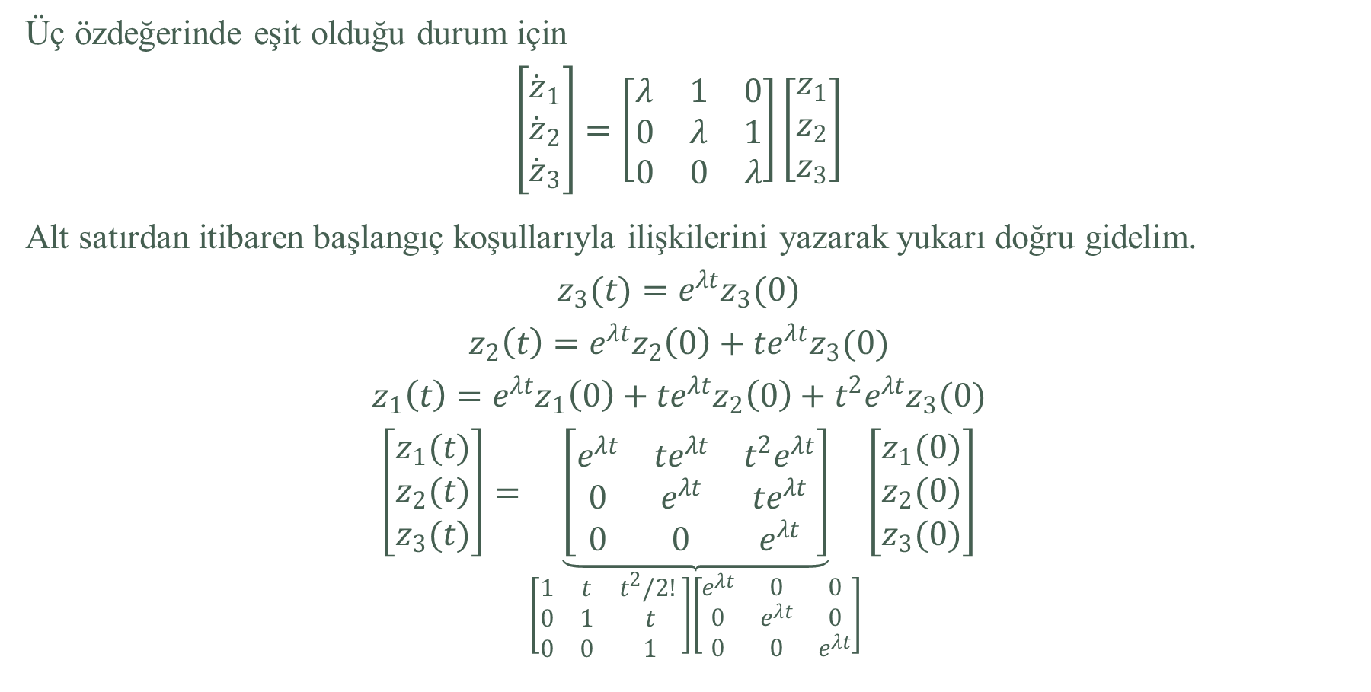
Örnek
Üç özdeğerinde eşit olduğu durum için
$$\left[\begin{matrix}{\dot{z}}_{1} \\ {\dot{z}}_{2} \\ {\dot{z}}_{3}\end{matrix}\right]=\left[\begin{matrix}λ & 1 & 0 \\ 0 & λ & 1 \\ 0 & 0 & λ\end{matrix}\right]\left[\begin{matrix}z_{1} \\ z_{2} \\ z_{3}\end{matrix}\right]$$
Alt satırdan itibaren başlangıç koşullarıyla ilişkilerini yazarak yukarı doğru gidelim.
$$z_{3}(t)=e^{λt}z_{3}(0)$$
$$z_{2}\left(t\right)=e^{λt}z_{2}\left(0\right)+te^{λt}z_{3}(0)$$
$$z_{1}\left(t\right)=e^{λt}z_{1}\left(0\right)+te^{λt}z_{2}\left(0\right)+t^{2}e^{λt}z_{3}(0)$$
$$\left[\begin{matrix}z_{1}(t) \\ z_{2}(t) \\ z_{3}(t)\end{matrix}\right]=\underset{\left[\begin{matrix}1 & t & t^{2}/2! \\ 0 & 1 & t \\ 0 & 0 & 1\end{matrix}\right]\left[\begin{matrix}e^{λt} & 0 & 0 \\ 0 & e^{λt} & 0 \\ 0 & 0 & e^{λt}\end{matrix}\right]}{\underbrace{\left[\begin{matrix}e^{λt} & te^{λt} & t^{2}e^{λt} \\ 0 & e^{λt} & te^{λt} \\ 0 & 0 & e^{λt}\end{matrix}\right]}}\left[\begin{matrix}z_{1}(0) \\ z_{2}(0) \\ z_{3}(0)\end{matrix}\right]$$

Slide 13

CAYLEY-HAMILTON THEOREM
Her kare matris $A$ kendi karakteristik denklemini gerçekleştirir.
Yani $P(A)=0$ burada $P(λ)=|λI−A|$

Slide 14
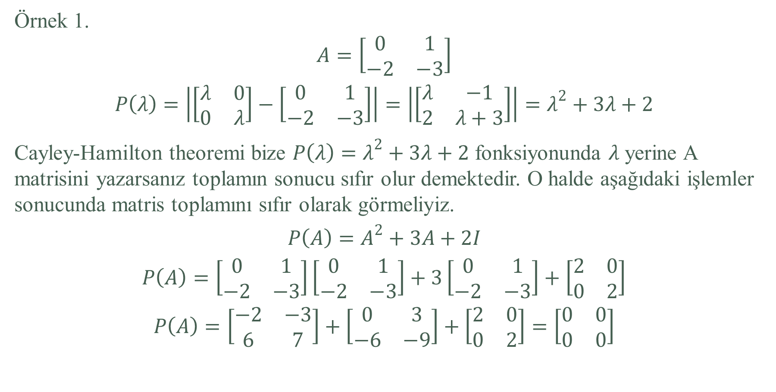
CAYLEY-HAMILTON THEOREM: Örnekler
Örnek 1.
$$A=\left[\begin{matrix}0 & 1 \\ −2 & −3\end{matrix}\right]$$
$$P\left(λ\right)=\left|\left[\begin{matrix}λ & 0 \\ 0 & λ\end{matrix}\right]−\left[\begin{matrix}0 & 1 \\ −2 & −3\end{matrix}\right]\right|=\left|\left[\begin{matrix}λ & −1 \\ 2 & λ+3\end{matrix}\right]\right|=λ^{2}+3λ+2$$
Cayley-Hamilton theoremi bize $P\left(λ\right)=λ^{2}+3λ+2$ fonksiyonunda $λ$ yerine A matrisini yazarsanız toplamın sonucu sıfır olur demektedir. O halde aşağıdaki işlemler sonucunda matris toplamını sıfır olarak görmeliyiz.
$$P\left(A\right)=A^{2}+3A+2I$$
$$P\left(A\right)=\left[\begin{matrix}0 & 1 \\ −2 & −3\end{matrix}\right]\left[\begin{matrix}0 & 1 \\ −2 & −3\end{matrix}\right]+3\left[\begin{matrix}0 & 1 \\ −2 & −3\end{matrix}\right]+\left[\begin{matrix}2 & 0 \\ 0 & 2\end{matrix}\right]$$
$$P\left(A\right)=\left[\begin{matrix}−2 & −3 \\ 6 & 7\end{matrix}\right]+\left[\begin{matrix}0 & 3 \\ −6 & −9\end{matrix}\right]+\left[\begin{matrix}2 & 0 \\ 0 & 2\end{matrix}\right]=\left[\begin{matrix}0 & 0 \\ 0 & 0\end{matrix}\right]$$

Slide 15

CAYLEY-HAMILTON THEOREM: Örnekler
Örnek 2.
$$A=\left[\begin{matrix}0 & 1 \\ −2 & −3\end{matrix}\right]$$
Matrisinin tersini Cayley-Hamilton teoremi kullanarak alalım. Şöyle ki
$$A^{2}+3A+2I=0$$
$$A+3+2A^{−1}=0⟹A^{−1}=−\frac{1}{2}(A+3I)$$
$$A^{−1}=−\frac{1}{2}\left[\left[\begin{matrix}0 & 1 \\ −2 & −3\end{matrix}\right]+\left[\begin{matrix}3 & 0 \\ 0 & 3\end{matrix}\right]\right]=−\frac{1}{2}\left[\begin{matrix}3 & 1 \\ −2 & 0\end{matrix}\right]$$
$$A^{−1}=\left[\begin{matrix}−3/2 & −1/2 \\ 1 & 0\end{matrix}\right]$$

Slide 16

CAYLEY-HAMILTON THEOREM: Örnekler
Örnek 3.
$$A=\left[\begin{matrix}0 & 1 \\ −2 & −3\end{matrix}\right]$$
Matrisi için aşağıdaki fonsiyonun değerini bulunuz.
$$N\left(A\right)=A^{4}+A^{3}+A^{2}+A+I$$

Slide 17
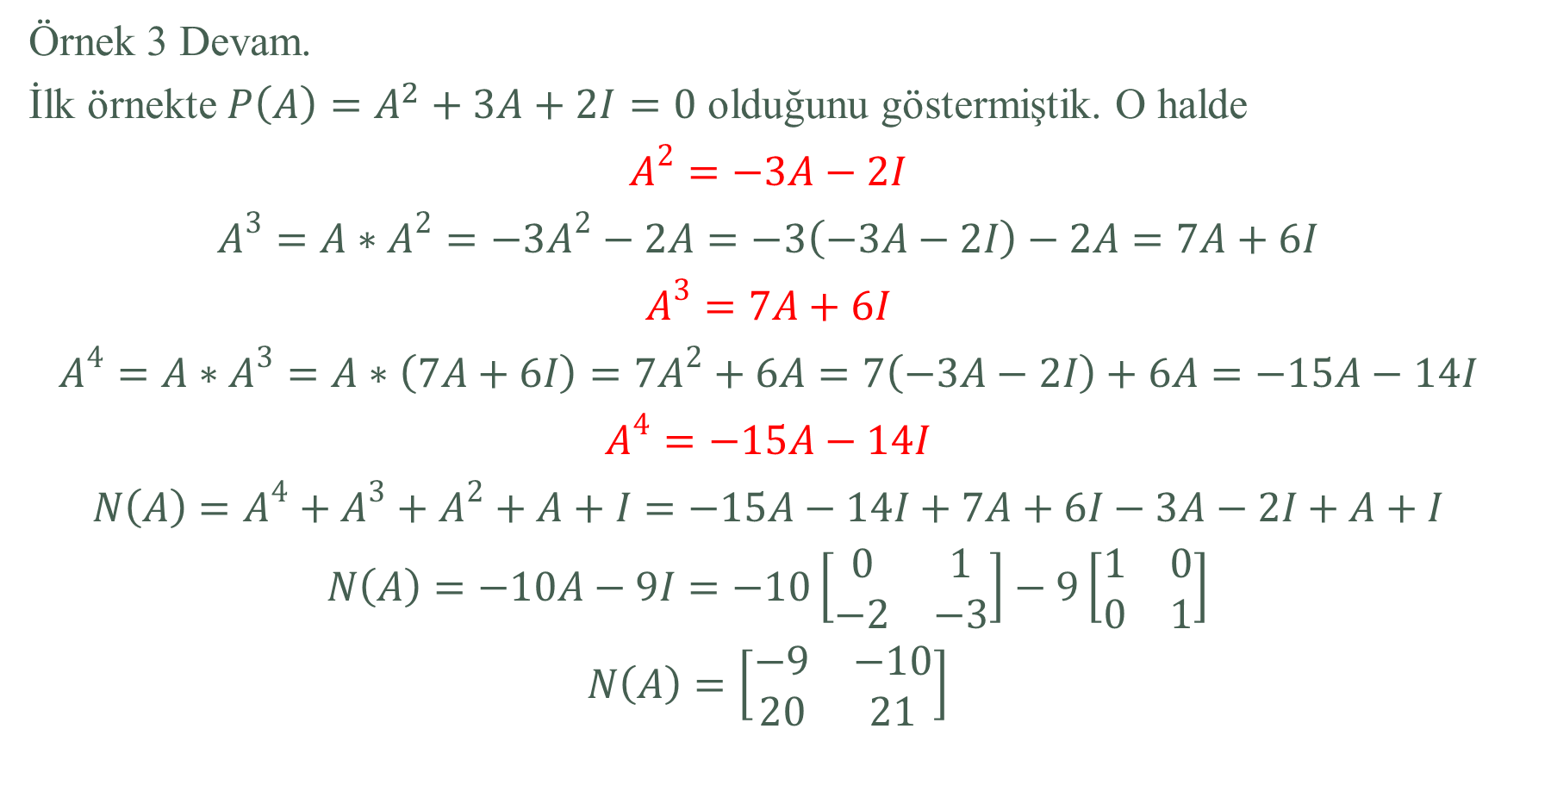
CAYLEY-HAMILTON THEOREM: Örnekler
Örnek 3 Devam.
İlk örnekte $P\left(A\right)=A^{2}+3A+2I=0$ olduğunu göstermiştik. O halde
$$A^{2}=−3A−2I$$
$$A^{3}=A∗A^{2}=−3A^{2}−2A=−3\left(−3A−2I\right)−2A=7A+6I$$
$$A^{3}=7A+6I$$
$$A^{4}=A∗A^{3}=A∗\left(7A+6I\right)=7A^{2}+6A=7\left(−3A−2I\right)+6A=−15A−14I$$
$$A^{4}=−15A−14I$$
$$N\left(A\right)=A^{4}+A^{3}+A^{2}+A+I=−15A−14I+7A+6I−3A−2I+A+I$$
$$N\left(A\right)=−10A−9I=−10\left[\begin{matrix}0 & 1 \\ −2 & −3\end{matrix}\right]−9\left[\begin{matrix}1 & 0 \\ 0 & 1\end{matrix}\right]$$
$$N\left(A\right)=\left[\begin{matrix}−9 & −10 \\ 20 & 21\end{matrix}\right]$$

Slide 18

CAYLEY-HAMILTON THEOREMİ UYGULAMALARI
$$\frac{N\left(λ\right)}{P\left(λ\right)}=Q\left(λ\right)+\frac{R\left(λ\right)}{P\left(λ\right)}$$
$$N\left(λ\right)=P\left(λ\right)Q\left(λ\right)+R\left(λ\right)$$
$$N\left(λ_{i}\right)=R\left(λ_{i}\right)$$
$$N\left(A\right)=P\left(A\right)Q\left(A\right)+R\left(A\right)$$
$$N\left(A\right)=R\left(A\right)$$

Slide 19

Örnek 3’ün Tekrar çözümü
$$A=\left[\begin{matrix}0 & 1 \\ −2 & −3\end{matrix}\right]$$
$$\frac{λ^{4}+λ^{3}+λ^{2}+λ+1}{λ^{2}+3λ+2}=λ^{2}−2λ+5+\frac{−10λ−9I}{λ^{2}+3λ+2}$$
$$N\left(A\right)=R\left(A\right)=−10A−9I$$

Slide 20

CAYLEY-HAMILTON THEOREMİ UYGULAMALARI
$$N\left(λ\right)=P\left(λ\right)Q\left(λ\right)+R\left(λ\right)$$
$$R\left(λ\right)=α_{0}+α_{1}λ+α_{2}λ^{2}+…+α_{n−1}λ^{n−1}$$
farklı öz değerlerin varlığı durumunda, $N\left(λ_{i}\right)=R\left(λ_{i}\right) i=1,2,3,…,n$

Slide 21

CAYLEY-HAMILTON THEOREMİ UYGULAMALARI
Örnek:
$$A=\left[\begin{matrix}0 & 1 \\ −2 & −3\end{matrix}\right]$$
için
$$N\left(A\right)=e^{At}$$
fonksiyonunun değerini bulunuz.

Slide 22
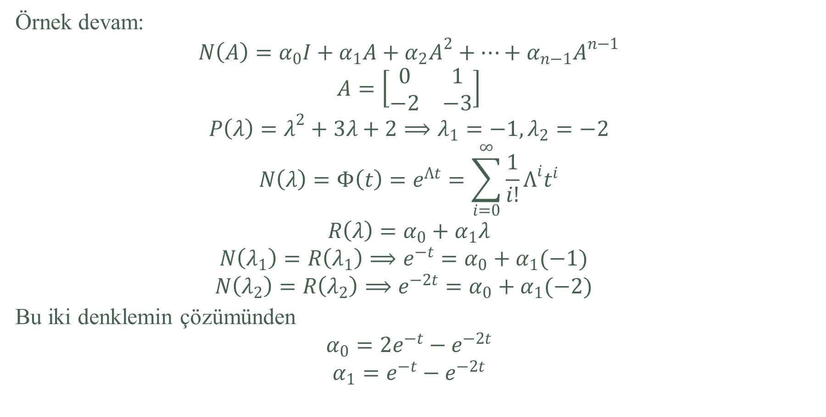
CAYLEY-HAMILTON THEOREMİ UYGULAMALARI
Örnek devam:
$$N\left(A\right)=α_{0}I+α_{1}A+α_{2}A^{2}+…+α_{n−1}A^{n−1}$$
$$A=\left[\begin{matrix}0 & 1 \\ −2 & −3\end{matrix}\right]$$
$$P\left(λ\right)=λ^{2}+3λ+2⟹λ_{1}=−1,λ_{2}=−2$$
$$N\left(λ\right)=Φ\left(t\right)=e^{Λt}=\sum_{i=0}^{∞}{\frac{1}{i!}Λ^{i}t^{i}}$$
$$R\left(λ\right)=α_{0}+α_{1}λ$$
$$N\left(λ_{1}\right)=R\left(λ_{1}\right)⟹e^{−t}=α_{0}+α_{1}(−1)$$
$$N\left(λ_{2}\right)=R\left(λ_{2}\right)⟹e^{−2t}=α_{0}+α_{1}(−2)$$
Bu iki denklemin çözümünden
$$α_{0}=2e^{−t}−e^{−2t}$$
$$α_{1}=e^{−t}−e^{−2t}$$

Slide 23
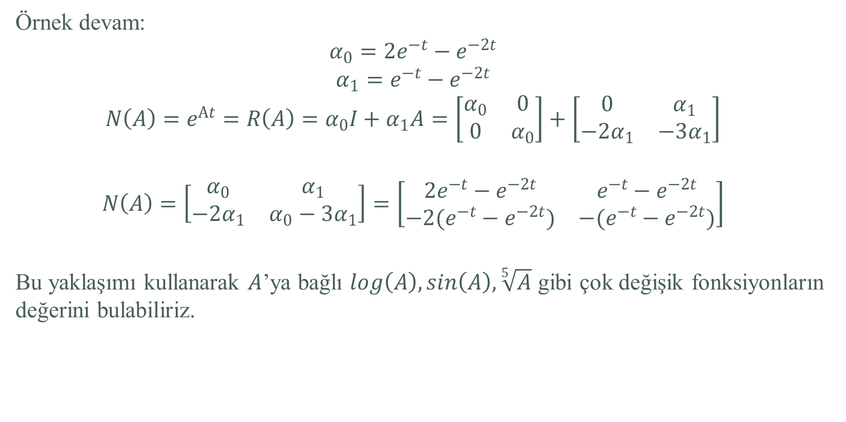
CAYLEY-HAMILTON THEOREMİ UYGULAMALARI
Örnek devam:
$$α_{0}=2e^{−t}−e^{−2t}$$
$$α_{1}=e^{−t}−e^{−2t}$$
$$N\left(A\right)=e^{At}=R\left(A\right)=α_{0}I+α_{1}A=\left[\begin{matrix}α_{0} & 0 \\ 0 & α_{0}\end{matrix}\right]+\left[\begin{matrix}0 & α_{1} \\ −2α_{1} & −3α_{1}\end{matrix}\right]$$
$$N\left(A\right)=\left[\begin{matrix}α_{0} & α_{1} \\ −2α_{1} & α_{0}−3α_{1}\end{matrix}\right]=\left[\begin{matrix}2e^{−t}−e^{−2t} & e^{−t}−e^{−2t} \\ −2(e^{−t}−e^{−2t}) & −(e^{−t}−e^{−2t})\end{matrix}\right]$$
Bu yaklaşımı kullanarak $A$’ya bağlı $log\left(A\right), sin\left(A\right), \sqrt[5]{A}$ gibi çok değişik fonksiyonların değerini bulabiliriz.

Slide 24
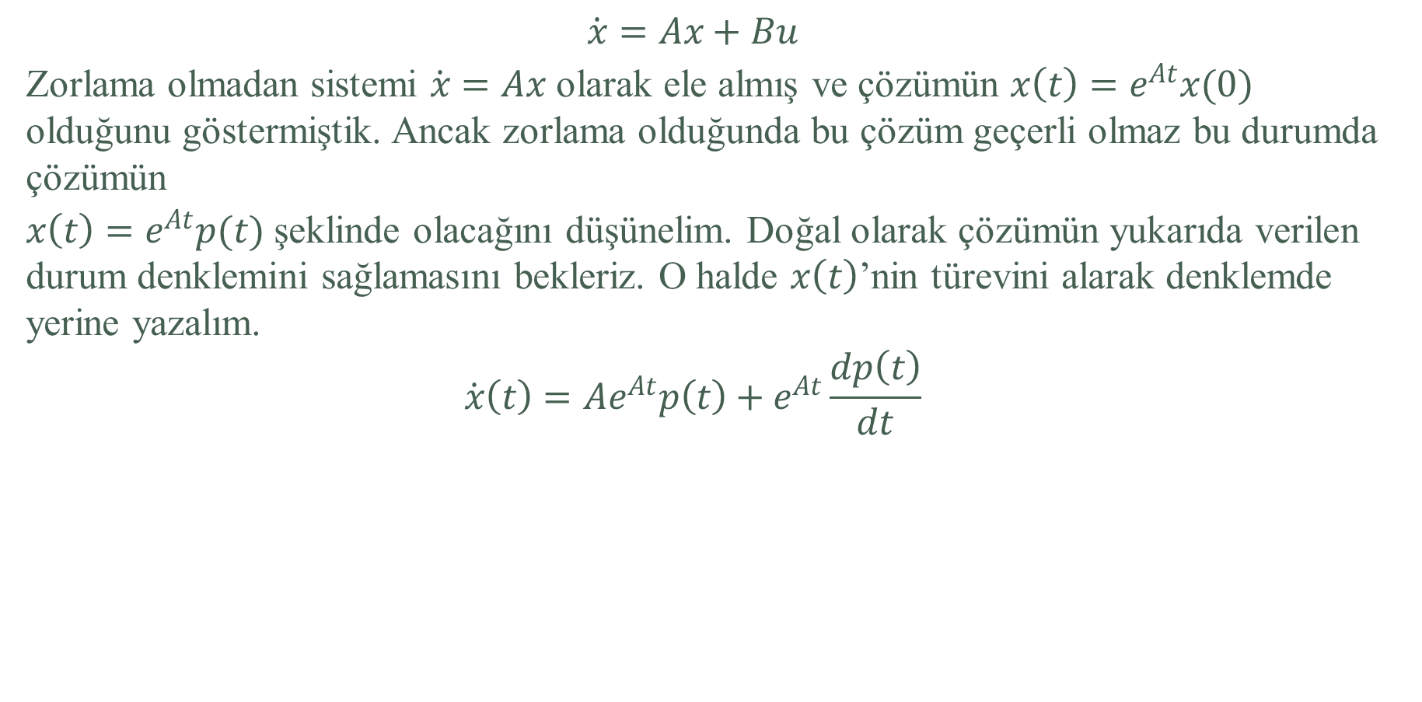
ZORLANMIŞ CEVAP
$$\dot{x}=Ax+Bu$$
Zorlama olmadan sistemi $\dot{x}=Ax$ olarak ele almış ve çözümün $x\left(t\right)=e^{At}x(0)$ olduğunu göstermiştik. Ancak zorlama olduğunda bu çözüm geçerli olmaz bu durumda çözümün
$x\left(t\right)=e^{At}p(t)$ şeklinde olacağını düşünelim. Doğal olarak çözümün yukarıda verilen durum denklemini sağlamasını bekleriz. O halde $x\left(t\right)$’nin türevini alarak denklemde yerine yazalım.
$$\dot{x}\left(t\right)=Ae^{At}p\left(t\right)+e^{At}\frac{dp\left(t\right)}{dt}$$

Slide 25

ZORLANMIŞ CEVAP
$$\dot{x}\left(t\right)=Ae^{At}p\left(t\right)+e^{At}\frac{dp\left(t\right)}{dt}$$
Denklemde bulduğumuz değerleri yerine yazalım
$$\dot{x}=Ax+Bu$$
$$Ae^{At}p\left(t\right)+e^{At}\frac{dp\left(t\right)}{dt}=Ae^{At}p\left(t\right)+Bu$$
$$e^{At}\frac{dp\left(t\right)}{dt}=Bu⟹\frac{dp\left(t\right)}{dt}=e^{−At}Bu$$
$$\frac{dp\left(t\right)}{dt}=e^{−At}Bu⟹p\left(t\right)=\int_{0}^{t}{e^{−Aτ}Bu\left(τ\right)dτ}$$

Slide 26

ZORLANMIŞ CEVAP
$$p\left(t\right)=\int_{0}^{t}{e^{−Aτ}Bu\left(τ\right)dτ}$$
$$x\left(t\right)=e^{At}p(t)⟹e^{At}\int_{0}^{t}{e^{−Aτ}Bu\left(τ\right)dτ}⟹\int_{0}^{t}{e^{A(t−τ)}Bu\left(τ\right)dτ}$$
$$x\left(t\right)=\int_{0}^{t}{Φ(t−τ)Bu\left(τ\right)dτ}$$
Bu durumda tam cevap
$$x\left(t\right)=Φ\left(t\right)x\left(0\right)+\int_{0}^{t}{Φ(t−τ)Bu\left(τ\right)dτ}$$
Eğer $t_{0}≠0⟹$
$$x\left(t\right)=Φ\left(t−t_{0}\right)x\left(t_{0}\right)+\int_{t_{0}}^{t}{Φ(t−τ)Bu\left(τ\right)dτ}$$

Slide 27

ZORLANMIŞ CEVAP
$t=0$’da uygulanan darbe girişlere cevap
$$u\left(t\right)=wδ\left(t\right)=\left[\begin{matrix}w_{1} \\ w_{2} \\ ⋮ \\ w_{n}\end{matrix}\right]δ\left(t\right)$$
$$x\left(t\right)=e^{At}x_{0}+\underset{e^{At}Bw}{\underbrace{\int_{0}^{t}{e^{A\left(t−τ\right)}Bwδ\left(τ\right)dτ}}}=e^{At}\left(x_{0}+Bw\right)$$

Slide 28
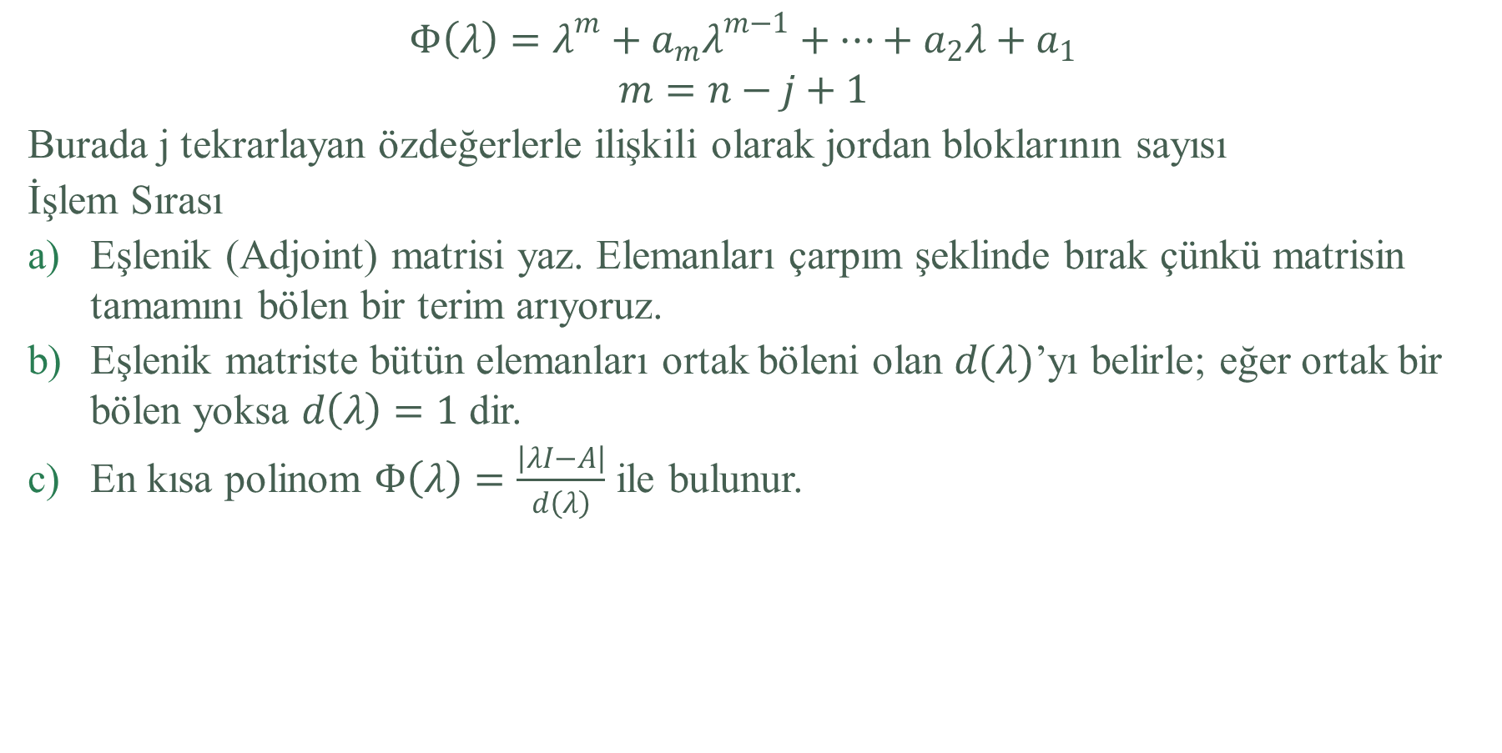
En Kısa Polinom
$$Φ\left(λ\right)=λ^{m}+a_{m}λ^{m−1}+…+a_{2}λ+a_{1}$$
$$m=n−j+1$$
Burada j tekrarlayan özdeğerlerle ilişkili olarak jordan bloklarının sayısı
İşlem Sırası
Eşlenik (Adjoint) matrisi yaz. Elemanları çarpım şeklinde bırak çünkü matrisin tamamını bölen bir terim arıyoruz.
Eşlenik matriste bütün elemanları ortak böleni olan $d(λ)$’yı belirle; eğer ortak bir bölen yoksa $d\left(λ\right)=1$ dir.
En kısa polinom $Φ\left(λ\right)=\frac{\left|λI−A\right|}{d\left(λ\right)}$ ile bulunur.

Slide 29
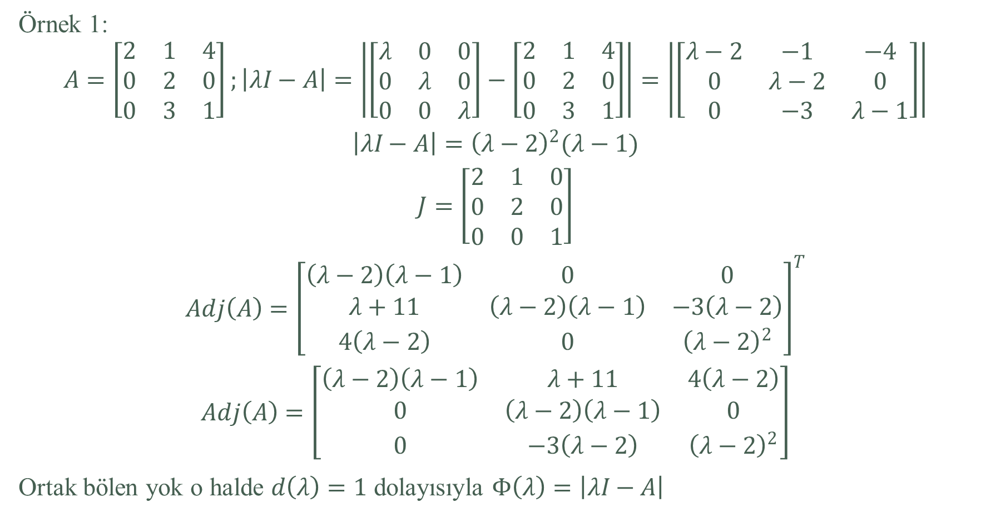
Örnekler
Örnek 1:
$$A=\left[\begin{matrix}2 & 1 & 4 \\ 0 & 2 & 0 \\ 0 & 3 & 1\end{matrix}\right];\left|λI−A\right|=\left|\left[\begin{matrix}λ & 0 & 0 \\ 0 & λ & 0 \\ 0 & 0 & λ\end{matrix}\right]−\left[\begin{matrix}2 & 1 & 4 \\ 0 & 2 & 0 \\ 0 & 3 & 1\end{matrix}\right]\right|=\left|\left[\begin{matrix}λ−2 & −1 & −4 \\ 0 & λ−2 & 0 \\ 0 & −3 & λ−1\end{matrix}\right]\right|$$
$$\left|λI−A\right|={\left(λ−2\right)}^{2}(λ−1)$$
$$J=\left[\begin{matrix}2 & 1 & 0 \\ 0 & 2 & 0 \\ 0 & 0 & 1\end{matrix}\right]$$
$$Adj\left(A\right)={\left[\begin{matrix}\left(λ−2\right)\left(λ−1\right) & 0 & 0 \\ λ+11 & \left(λ−2\right)\left(λ−1\right) & −3\left(λ−2\right) \\ 4\left(λ−2\right) & 0 & {\left(λ−2\right)}^{2}\end{matrix}\right]}^{T}$$
$$Adj\left(A\right)=\left[\begin{matrix}\left(λ−2\right)\left(λ−1\right) & λ+11 & 4\left(λ−2\right) \\ 0 & \left(λ−2\right)\left(λ−1\right) & 0 \\ 0 & −3\left(λ−2\right) & {\left(λ−2\right)}^{2}\end{matrix}\right]$$
Ortak bölen yok o halde $d\left(λ\right)=1$ dolayısıyla $Φ\left(λ\right)=\left|λI−A\right|$

Slide 30

Örnekler
Örnek 2 Devam:
$$A=\left[\begin{matrix}2 & 0 & 0 \\ 0 & 2 & 0 \\ 0 & 3 & 1\end{matrix}\right];$$
$$\left|λI−A\right|={\left(λ−2\right)}^{2}\left(λ−1\right);$$
$$J=\left[\begin{matrix}2 & 1 & 0 \\ 0 & 2 & 0 \\ 0 & 0 & 1\end{matrix}\right]$$
$$\left|λI−A\right|=\left|\left[\begin{matrix}λ & 0 & 0 \\ 0 & λ & 0 \\ 0 & 0 & λ\end{matrix}\right]−\left[\begin{matrix}2 & 0 & 0 \\ 0 & 2 & 0 \\ 0 & 3 & 1\end{matrix}\right]\right|$$
$$\left|λI−A\right|=\left|\left[\begin{matrix}λ−2 & 0 & 0 \\ 0 & λ−2 & 0 \\ 0 & −3 & λ−1\end{matrix}\right]\right|$$

Slide 31
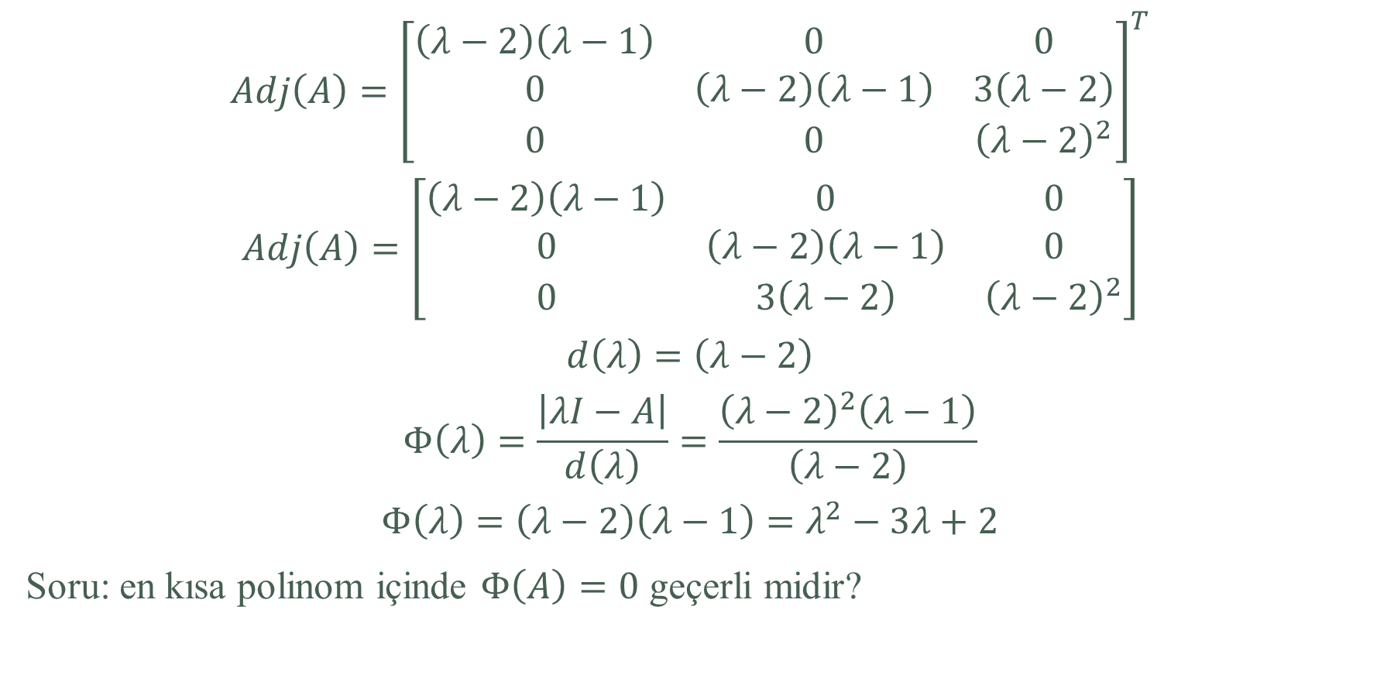
Örnekler
$$Adj\left(A\right)={\left[\begin{matrix}\left(λ−2\right)\left(λ−1\right) & 0 & 0 \\ 0 & \left(λ−2\right)\left(λ−1\right) & 3\left(λ−2\right) \\ 0 & 0 & {\left(λ−2\right)}^{2}\end{matrix}\right]}^{T}$$
$$Adj\left(A\right)=\left[\begin{matrix}\left(λ−2\right)\left(λ−1\right) & 0 & 0 \\ 0 & \left(λ−2\right)\left(λ−1\right) & 0 \\ 0 & 3\left(λ−2\right) & {\left(λ−2\right)}^{2}\end{matrix}\right]$$
$$d\left(λ\right)=\left(λ−2\right)$$
$$Φ\left(λ\right)=\frac{\left|λI−A\right|}{d\left(λ\right)}=\frac{{\left(λ−2\right)}^{2}\left(λ−1\right)}{\left(λ−2\right)}$$
$$Φ\left(λ\right)=\left(λ−2\right)\left(λ−1\right)=λ^{2}−3λ+2$$
Soru: en kısa polinom içinde $Φ\left(A\right)=0$ geçerli midir?

Slide 32
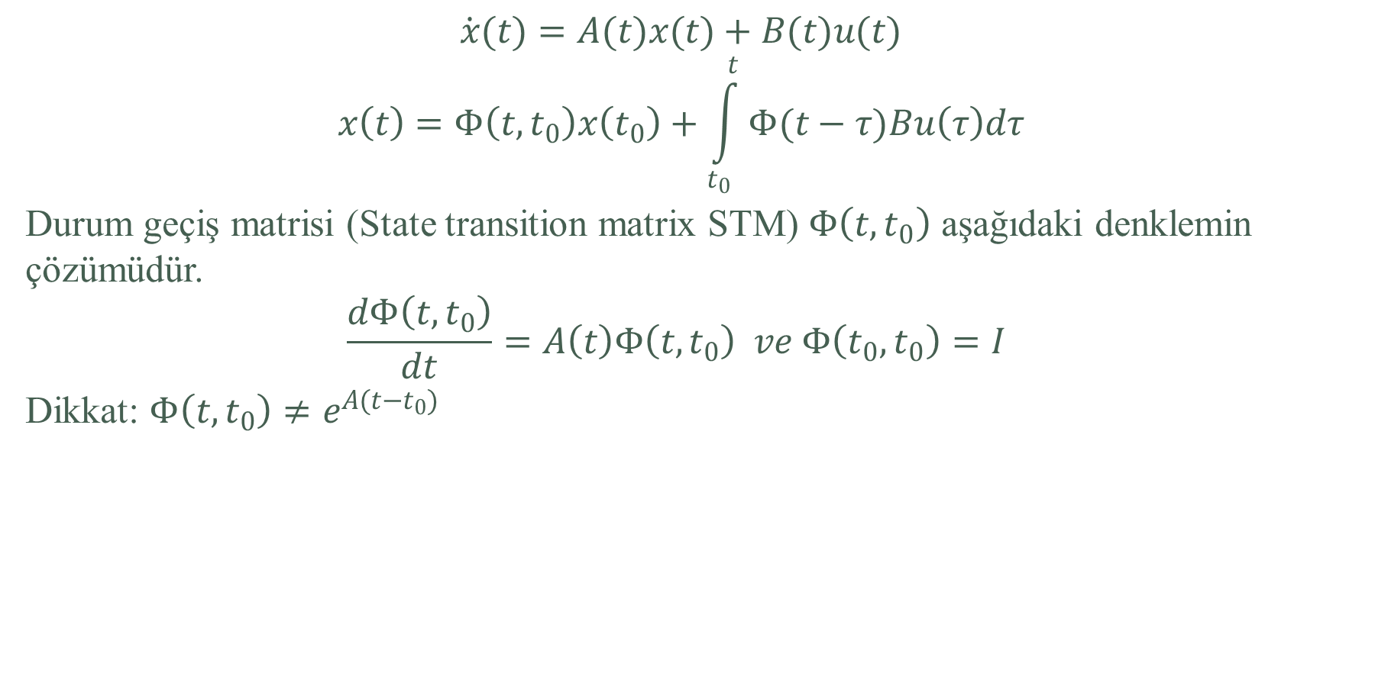
Doğrusal Zamanla Değişen Sistemlerin Cevapları
$$\dot{x}(t)=A(t)x(t)+B(t)u(t)$$
$$x\left(t\right)=Φ\left(t,t_{0}\right)x\left(t_{0}\right)+\int_{t_{0}}^{t}{Φ(t−τ)Bu\left(τ\right)dτ}$$
Durum geçiş matrisi (State transition matrix STM) $Φ\left(t,t_{0}\right)$ aşağıdaki denklemin çözümüdür.
$$\frac{dΦ\left(t,t_{0}\right)}{dt}=A\left(t\right)Φ\left(t,t_{0}\right) ve Φ\left(t_{0},t_{0}\right)=I$$
Dikkat: $Φ\left(t,t_{0}\right)≠e^{A(t−t_{0})}$

Slide 33
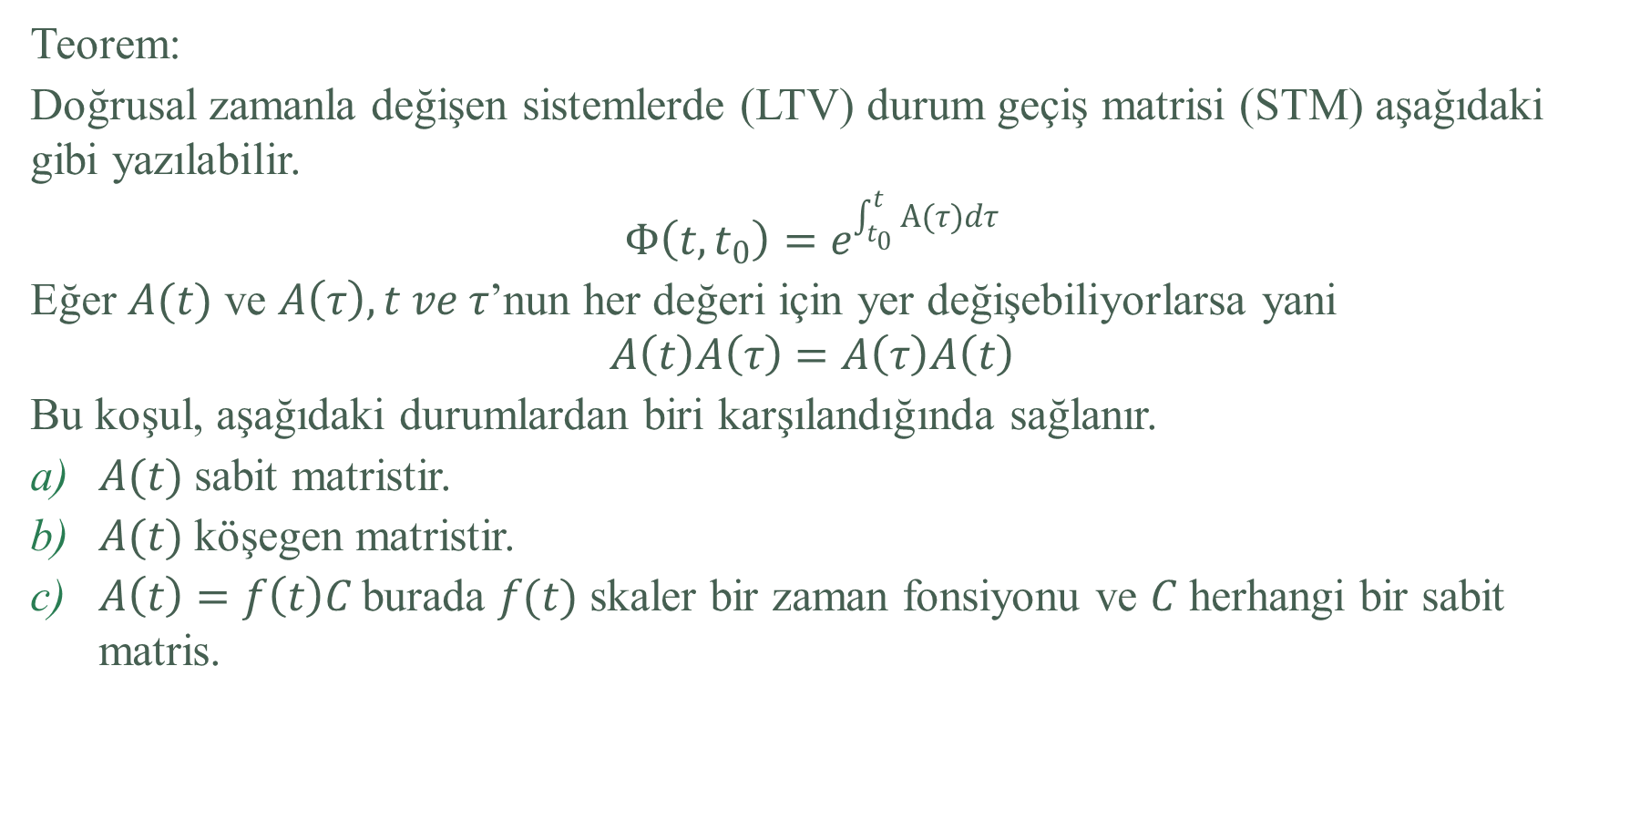
Doğrusal Zamanla Değişen Sistemlerin Cevapları
Teorem:
Doğrusal zamanla değişen sistemlerde (LTV) durum geçiş matrisi (STM) aşağıdaki gibi yazılabilir.
$$Φ\left(t,t_{0}\right)=e^{\int_{t_{0}}^{t}{A(τ)dτ}}$$
Eğer $A(t)$ ve $A\left(τ\right), t ve τ$’nun her değeri için yer değişebiliyorlarsa yani
$$A\left(t\right)A\left(τ\right)=A\left(τ\right)A\left(t\right)$$
Bu koşul, aşağıdaki durumlardan biri karşılandığında sağlanır.
$A(t)$ sabit matristir.
$A(t)$ köşegen matristir.
$A\left(t\right)=f\left(t\right)C$ burada $f(t)$ skaler bir zaman fonsiyonu ve $C$ herhangi bir sabit matris.

Slide 34

Örnek
$$A=\left[\begin{matrix}2t & 0 \\ 0 & 1\end{matrix}\right]$$
$$Φ\left(t,t_{0}\right)=e^{\int_{t_{0}}^{t}{\left[\begin{matrix}2τ & 0 \\ 0 & 1\end{matrix}\right]dτ}}=e^{\left[\begin{matrix}t^{2}−t_{0}^{2} & 0 \\ 0 & t−t_{0}\end{matrix}\right]}=\left[\begin{matrix}e^{t^{2}−t_{0}^{2}} & 0 \\ 0 & e^{t−t_{0}}\end{matrix}\right]$$

Slide 35

LTV sistemlerde, Durum Geçiş Matrisinin Bazı Özellikleri
$$Φ\left(t_{1},t_{0}\right)=Φ\left(t_{1},0\right)Φ^{−1}\left(t_{0},0\right)$$
$$Φ\left(t_{2},t_{0}\right)=Φ\left(t_{2},t_{1}\right)Φ\left(t_{1},t_{0}\right)$$
$$Φ\left(t_{1},t_{0}\right)=Φ^{−1}\left(t_{0},t_{1}\right)$$

Slide 36

$Φ\left(t,t_{0}\right)$’nun yaklaşık olarak serilerle hesaplanması
$$Φ\left(t,t_{0}\right)=I+\int_{t_{0}}^{t}{A\left(τ_{0}\right)dτ_{0}}+\int_{t_{0}}^{t}{A\left(τ_{0}\right)\left(\int_{t_{0}}^{τ_{0}}{A\left(τ_{1}\right)dτ_{1}}\right)dτ_{0}}+\int_{t_{0}}^{t}{A\left(τ_{0}\right)\left(\int_{t_{0}}^{τ_{0}}{A\left(τ_{1}\right)\left(\int_{t_{0}}^{τ_{1}}{A\left(τ_{2}\right)dτ_{2}}\right)dτ_{1}}\right)dτ_{0}}+…$$

Slide 37
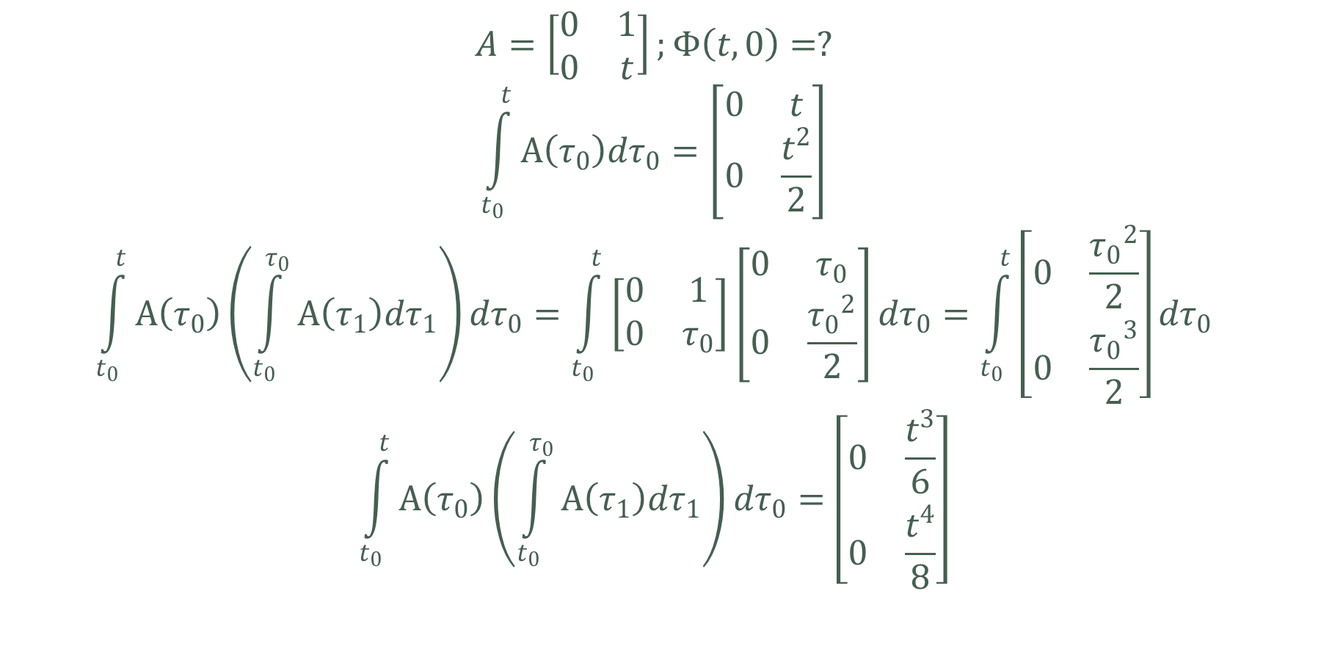
Örnek
$$A=\left[\begin{matrix}0 & 1 \\ 0 & t\end{matrix}\right];Φ\left(t,0\right)=?$$
$$\int_{t_{0}}^{t}{A\left(τ_{0}\right)dτ_{0}}=\left[\begin{matrix}0 & t \\ 0 & \frac{t^{2}}{2}\end{matrix}\right]$$
$$\int_{t_{0}}^{t}{A\left(τ_{0}\right)\left(\int_{t_{0}}^{τ_{0}}{A\left(τ_{1}\right)dτ_{1}}\right)dτ_{0}}=\int_{t_{0}}^{t}{\left[\begin{matrix}0 & 1 \\ 0 & τ_{0}\end{matrix}\right]\left[\begin{matrix}0 & τ_{0} \\ 0 & \frac{{τ_{0}}^{2}}{2}\end{matrix}\right]}dτ_{0}=\int_{t_{0}}^{t}{\left[\begin{matrix}0 & \frac{{τ_{0}}^{2}}{2} \\ 0 & \frac{{τ_{0}}^{3}}{2}\end{matrix}\right]}dτ_{0}$$
$$\int_{t_{0}}^{t}{A\left(τ_{0}\right)\left(\int_{t_{0}}^{τ_{0}}{A\left(τ_{1}\right)dτ_{1}}\right)dτ_{0}}=\left[\begin{matrix}0 & \frac{t^{3}}{6} \\ 0 & \frac{t^{4}}{8}\end{matrix}\right]$$

Slide 38
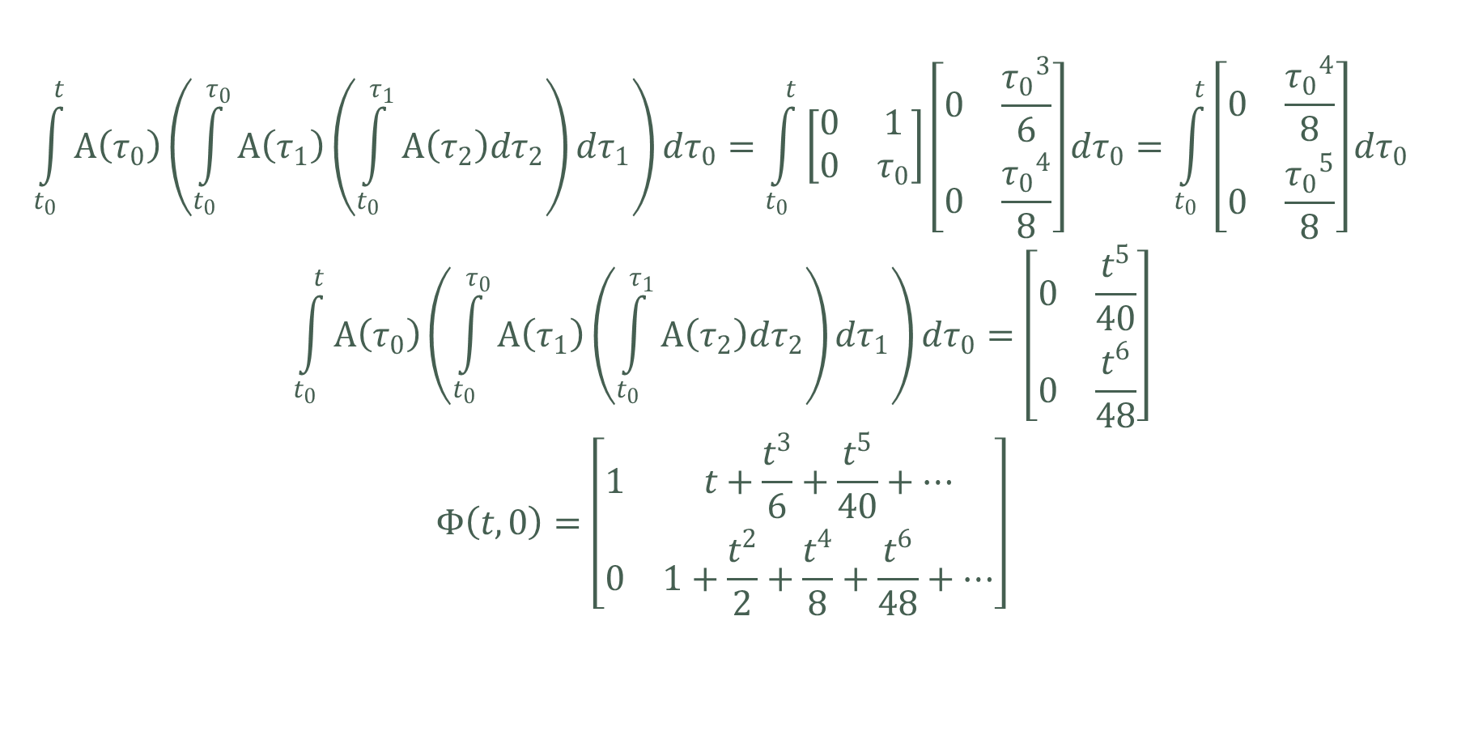
Örnek Devam
$$\int_{t_{0}}^{t}{A\left(τ_{0}\right)\left(\int_{t_{0}}^{τ_{0}}{A\left(τ_{1}\right)\left(\int_{t_{0}}^{τ_{1}}{A\left(τ_{2}\right)dτ_{2}}\right)dτ_{1}}\right)dτ_{0}}=\int_{t_{0}}^{t}{\left[\begin{matrix}0 & 1 \\ 0 & τ_{0}\end{matrix}\right]\left[\begin{matrix}0 & \frac{{τ_{0}}^{3}}{6} \\ 0 & \frac{{τ_{0}}^{4}}{8}\end{matrix}\right]dτ_{0}}=\int_{t_{0}}^{t}{\left[\begin{matrix}0 & \frac{{τ_{0}}^{4}}{8} \\ 0 & \frac{{τ_{0}}^{5}}{8}\end{matrix}\right]dτ_{0}}$$
$$\int_{t_{0}}^{t}{A\left(τ_{0}\right)\left(\int_{t_{0}}^{τ_{0}}{A\left(τ_{1}\right)\left(\int_{t_{0}}^{τ_{1}}{A\left(τ_{2}\right)dτ_{2}}\right)dτ_{1}}\right)dτ_{0}}=\left[\begin{matrix}0 & \frac{t^{5}}{40} \\ 0 & \frac{t^{6}}{48}\end{matrix}\right]$$
$$Φ\left(t,0\right)=\left[\begin{matrix}1 & t+\frac{t^{3}}{6}+\frac{t^{5}}{40}+… \\ 0 & 1+\frac{t^{2}}{2}+\frac{t^{4}}{8}+\frac{t^{6}}{48}+…\end{matrix}\right]$$

